Slide 1
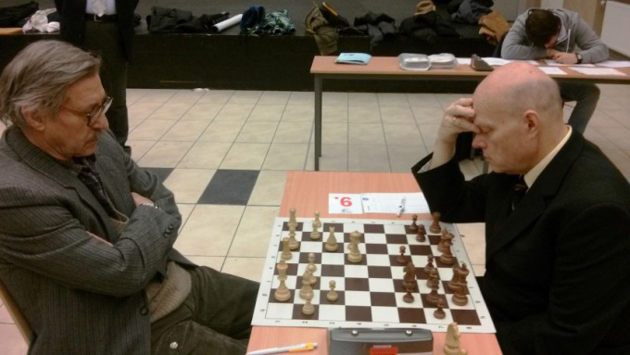
Ádám György 1954-2016
A BEAC sakk szakosztályának vezetője, legendás alakja, postumus Aranyplakett díjasa (MEFS)

Slide 2
BEAC beszámoló 2015
Budapesti Egyetemi Atlétikai Club
1117 Bp., Bogdánfy Ödön út 10.
www.beac.hu
info@beac.elte.hu
Simon.gabor@beac.elte.hu

Slide 4
BEAC Helyzetkép
„Az ELTE és a BEAC elválaszthatatlanok egymástól. Nincs egyetemi sport a BEAC nélkül, és nincs BEAC az ELTE nélkül.”
Dr. Mezey Barna
2014 nyara - Sportstratégia elfogadása, Sportiroda megalakulása,
2015 ősz – Egyetemi Sporttanács megalakulása
2016 tavasz – Megegyezés közös sporttelep fejlesztéséről

Slide 5
Infrastruktúra fejlesztés

Slide 6
Infrastruktúra fejlesztés
Tüskecsarnok (edzések, rendezvények)
Tüske-uszoda

Slide 7
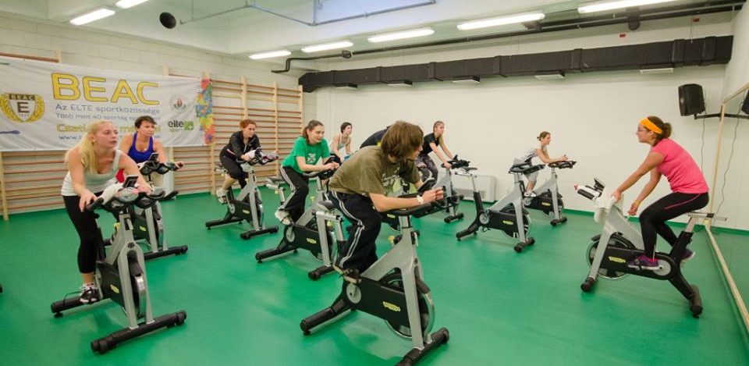
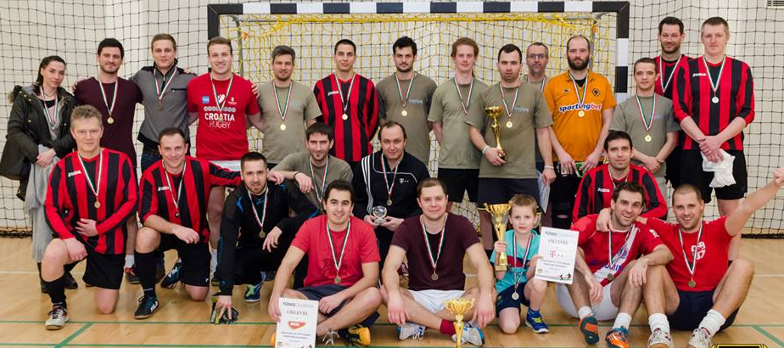
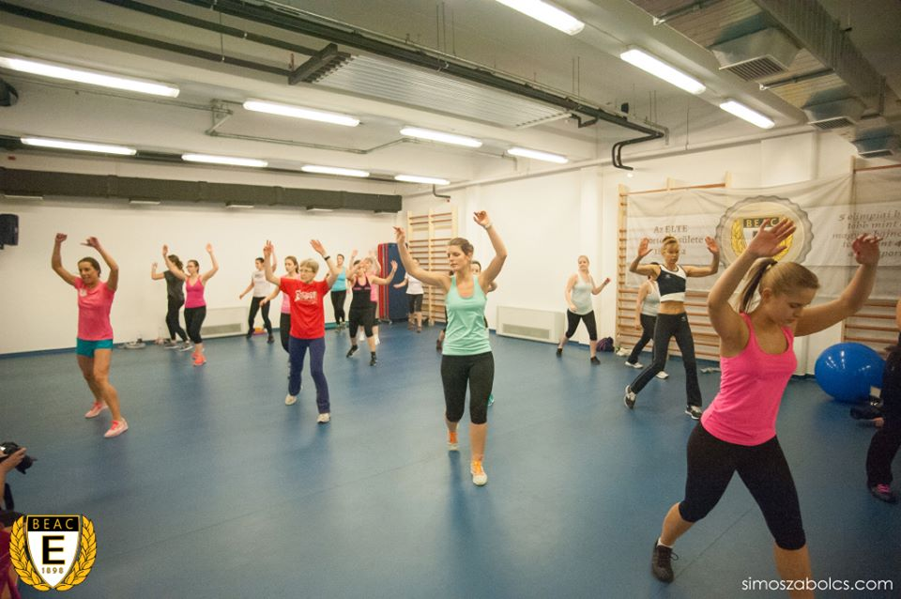
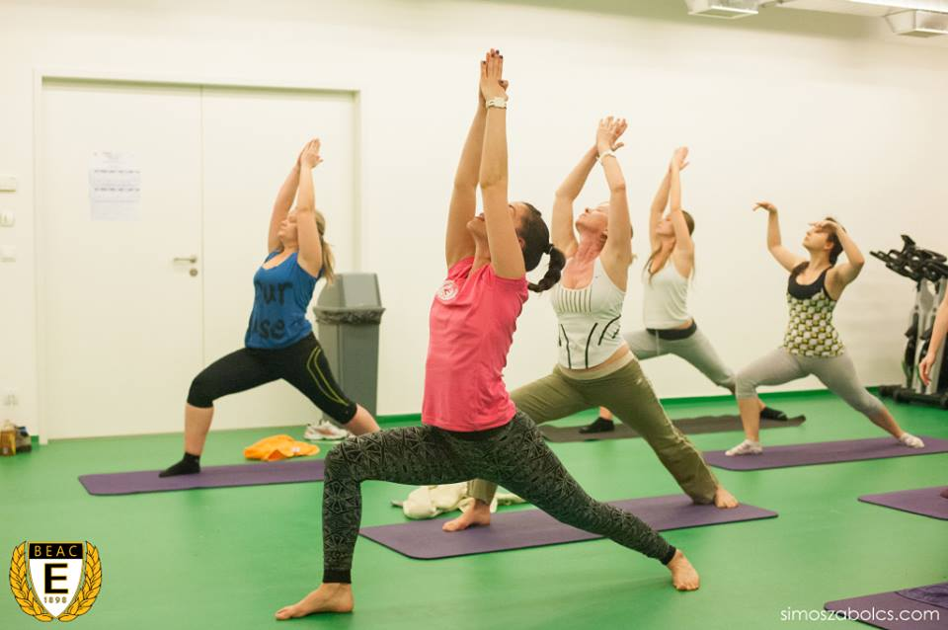

Slide 8
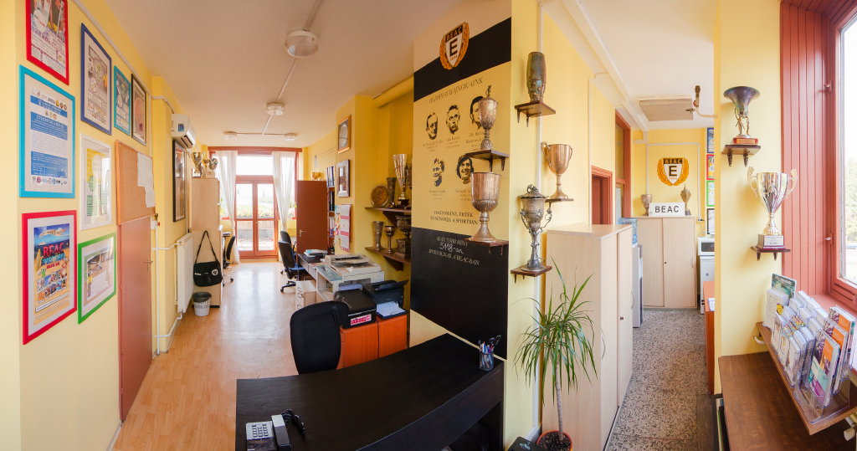
Infrastruktúra fejlesztés
Megújult a BEAC Iroda

Slide 9
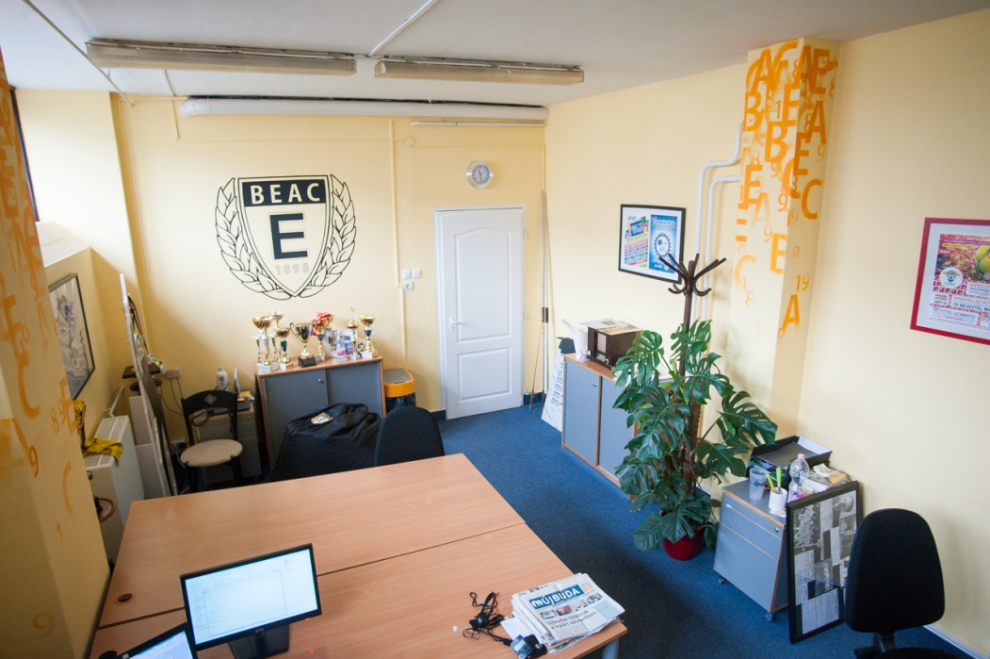
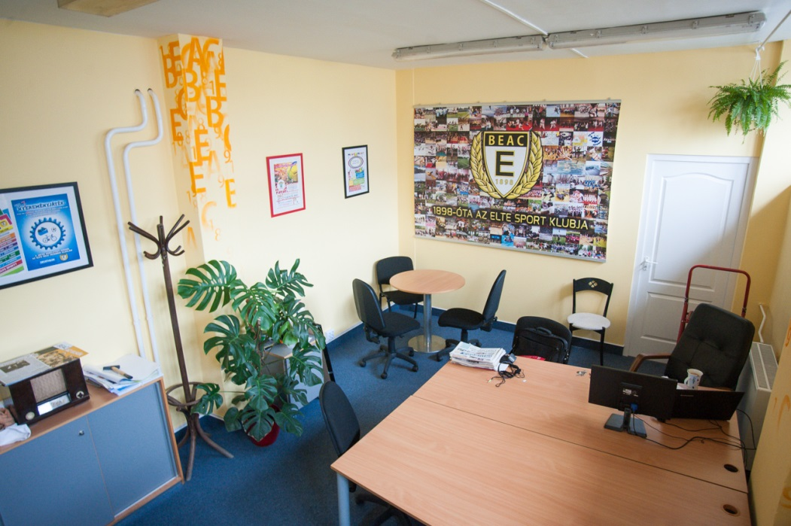
Infrastruktúra fejlesztés
Új szakosztályi iroda

Slide 10
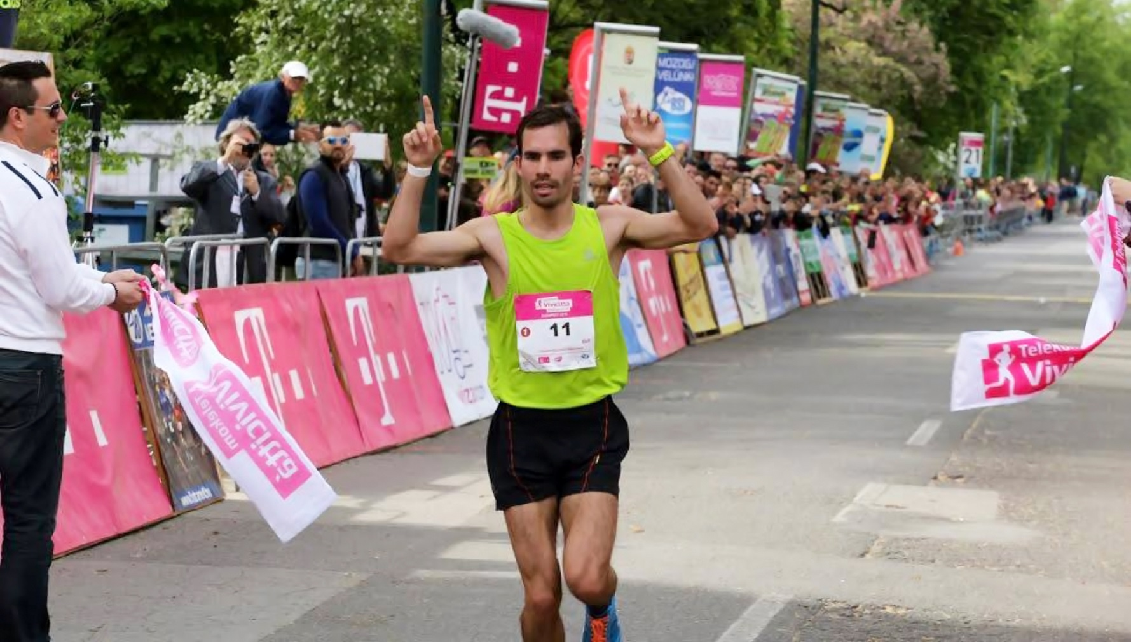
Sporteredmények

Slide 11
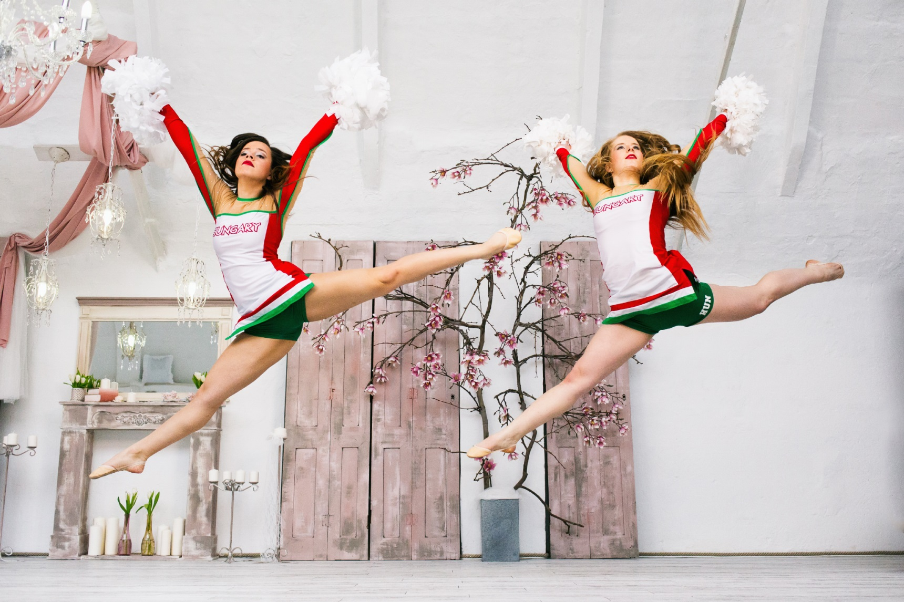
Sporteredmények

Slide 12
Sporteredmények

Slide 13
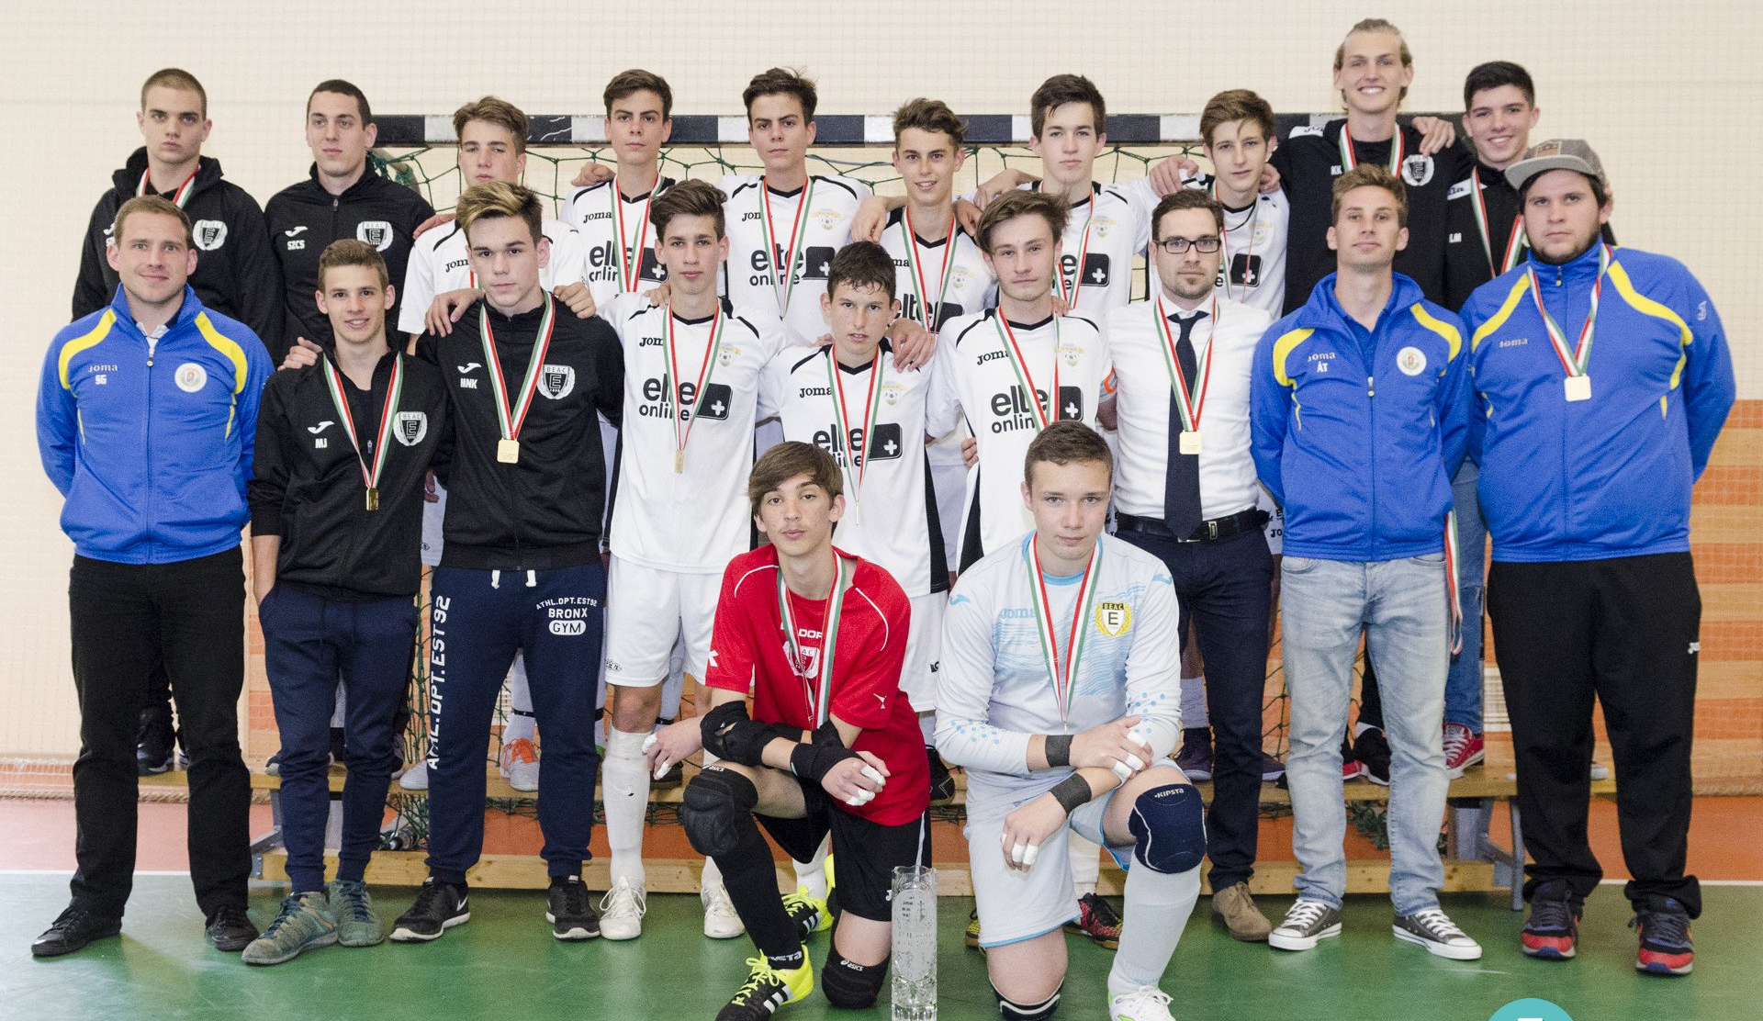
Sporteredmények

Slide 14
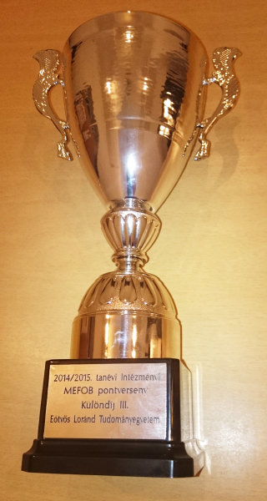
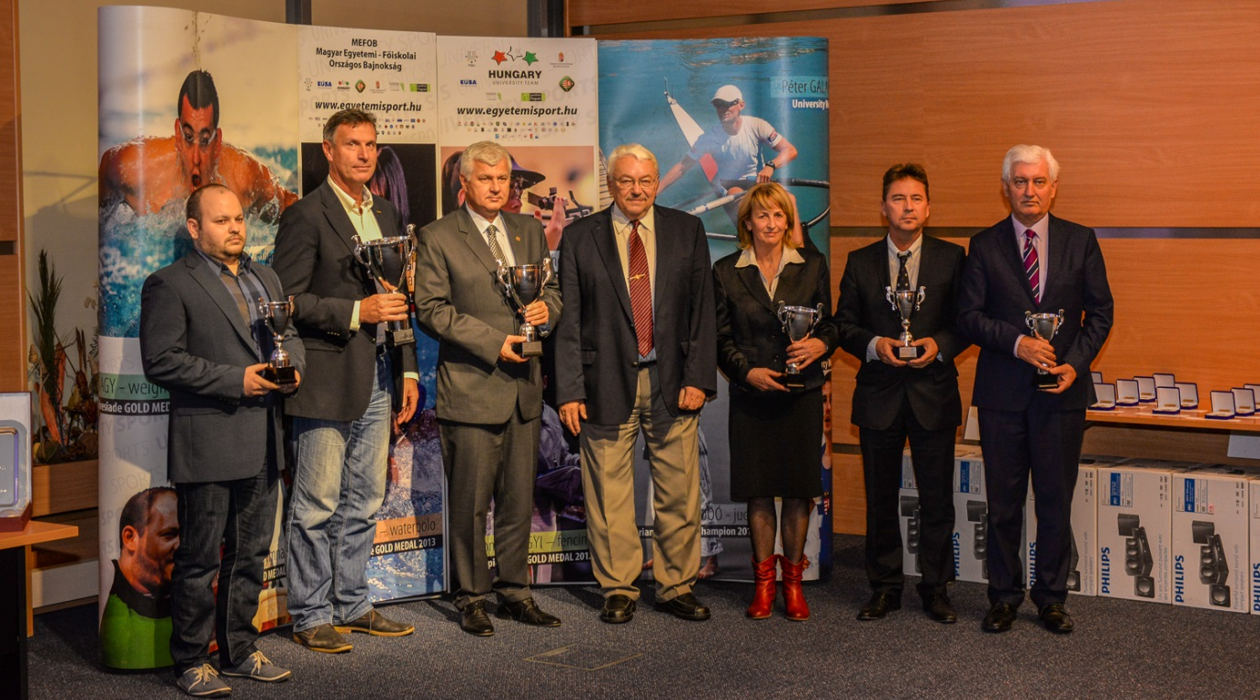
Sporteredmények
MEFOB intézményi pontverseny Különdíj III. - ELTE

Slide 15
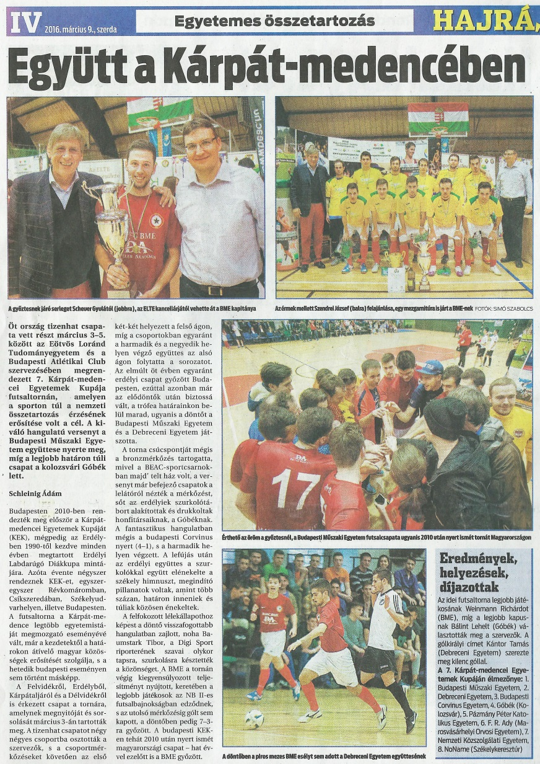
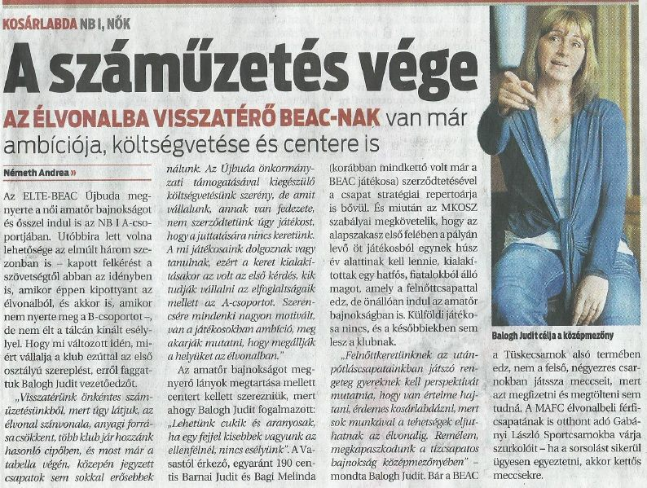
Megjelenés, kommunikáció

Slide 16
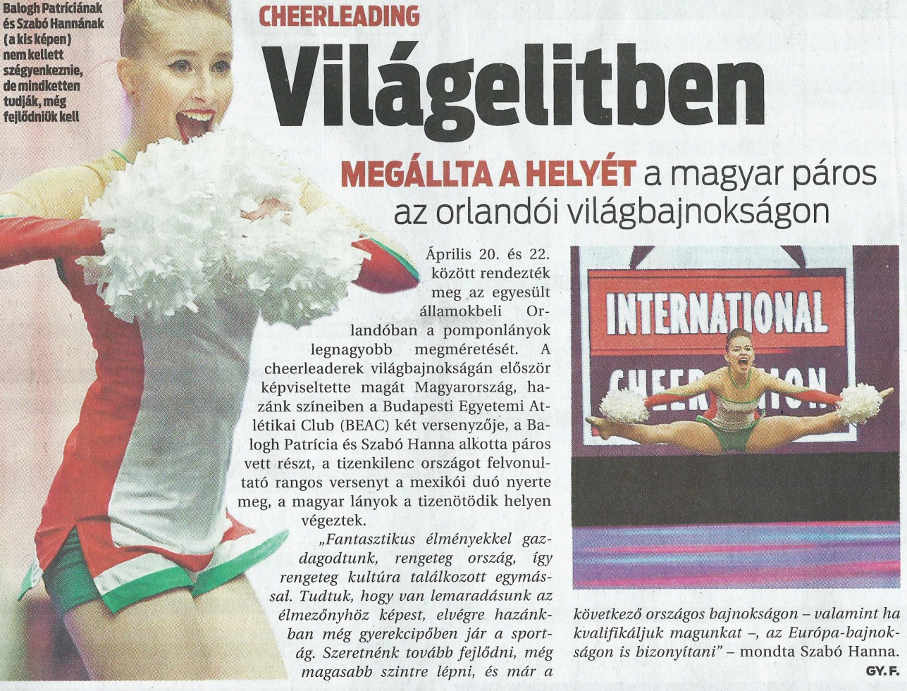
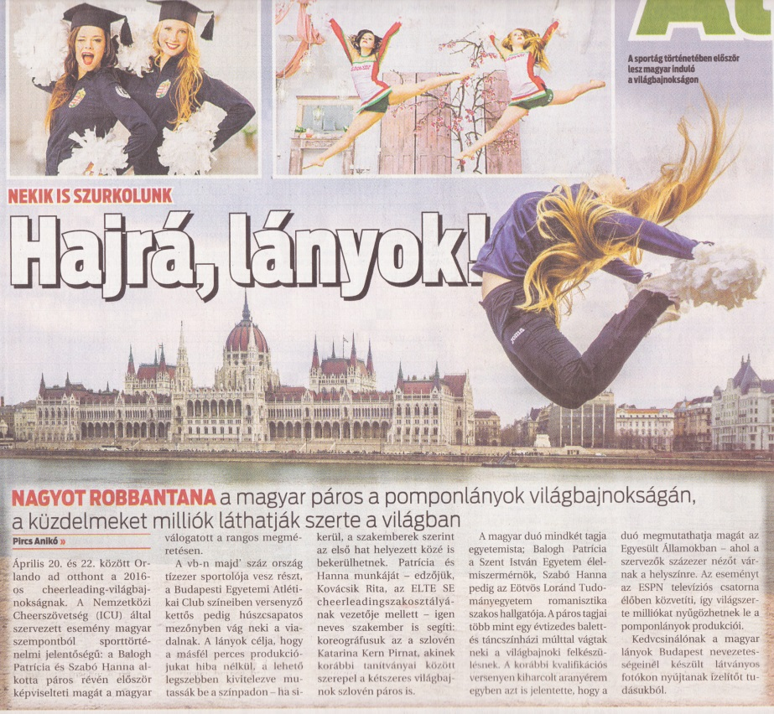
Megjelenés, kommunikáció

Slide 17
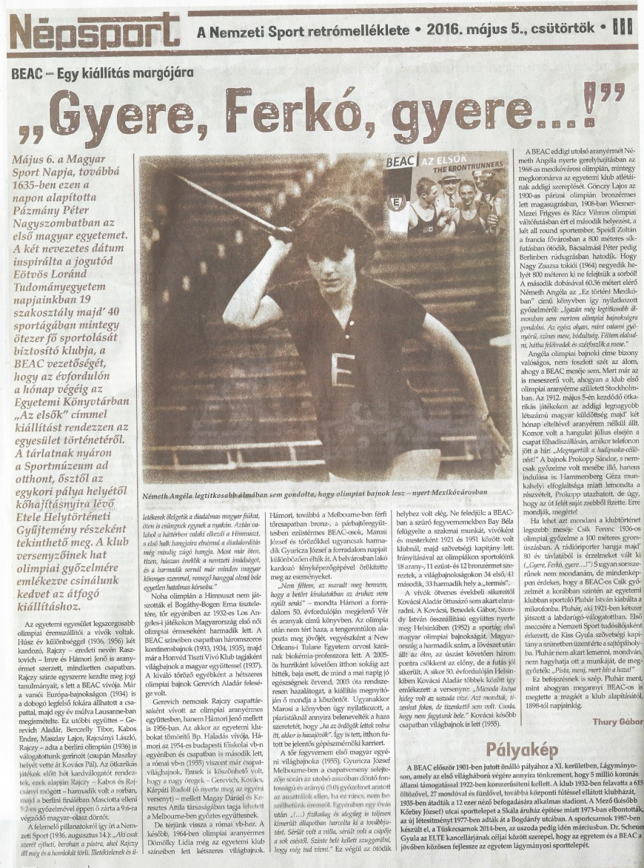
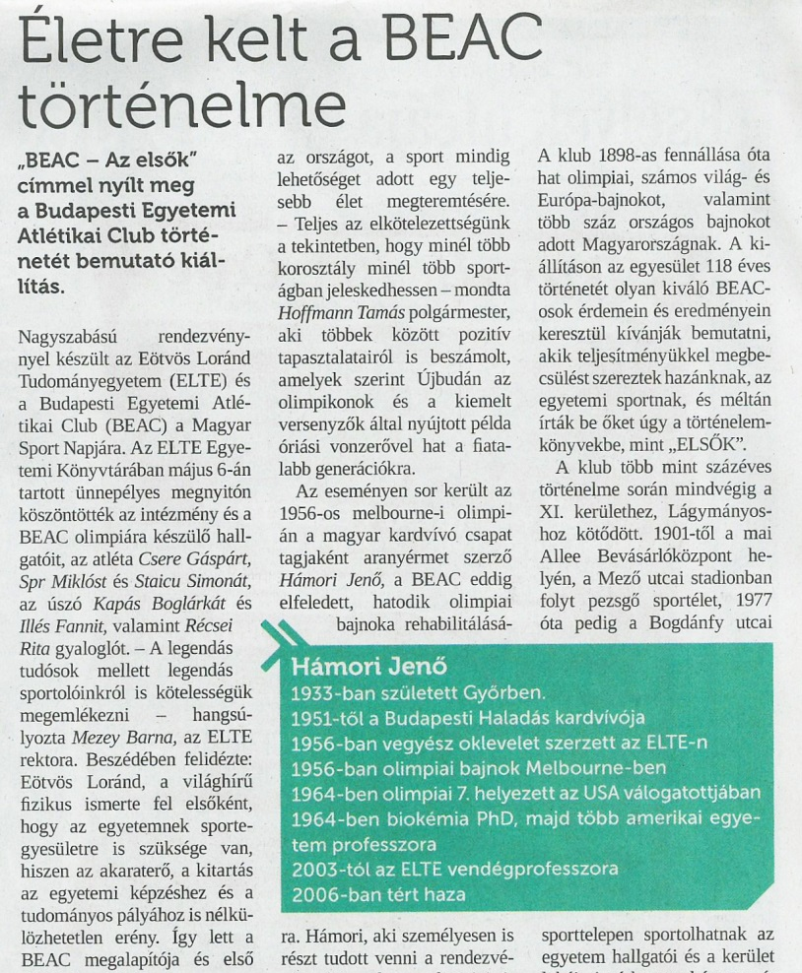
Megjelenés, kommunikáció

Slide 18
Megjelenés, kommunikáció
Online:
beac.hu
elte.hu
elteonline.hu
ujbuda.hu
nso.hu
mno.hu
Közösségi média:
BEAC központi Facebook oldal, több mint 6000 követő
BEAC szakosztályi FB oldalak, összesen 39 darab, közel 20.000 követő
BEAC FB csoportok, összesen 6000 tag

Slide 19
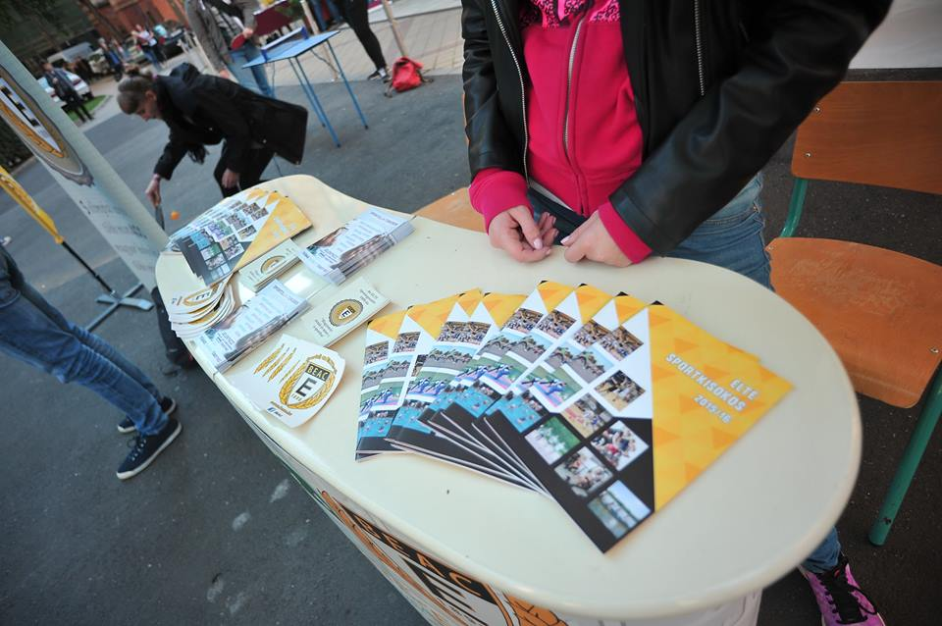
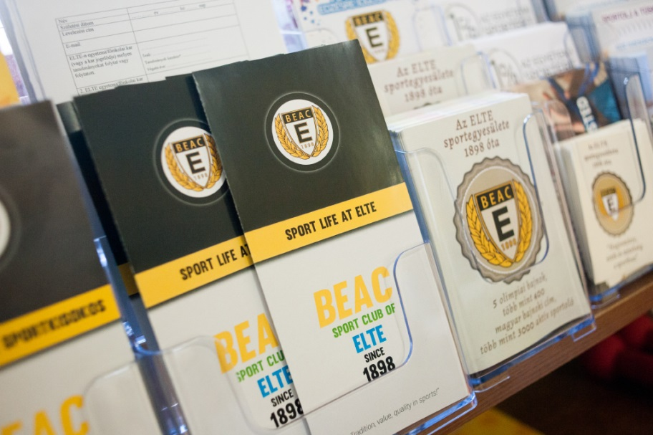
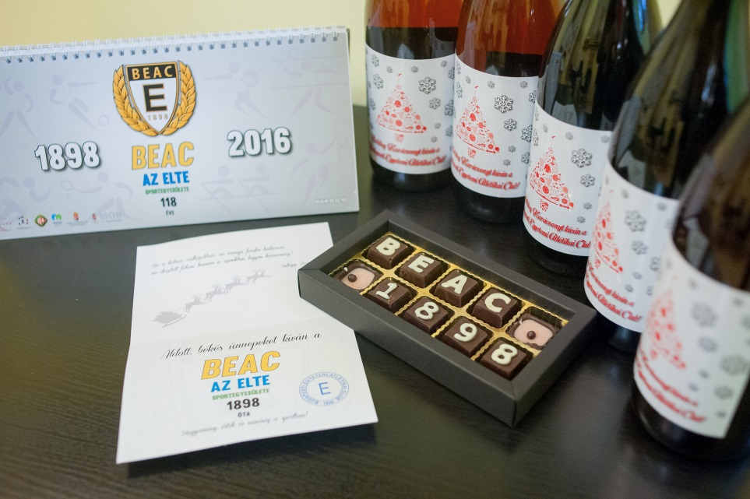
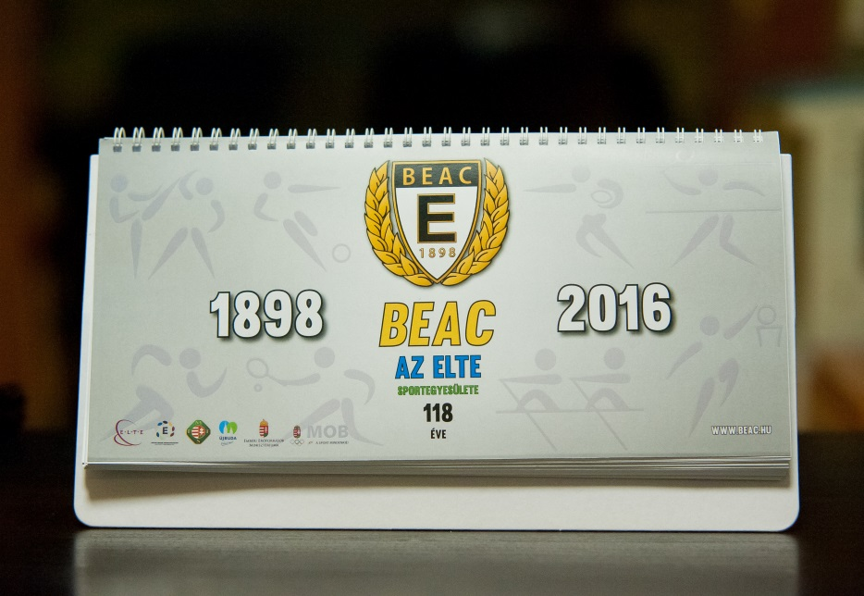
Megjelenés, kommunikáció

Slide 20
Megjelenés, kommunikáció

Slide 21
Megjelenés, kommunikáció

Slide 22
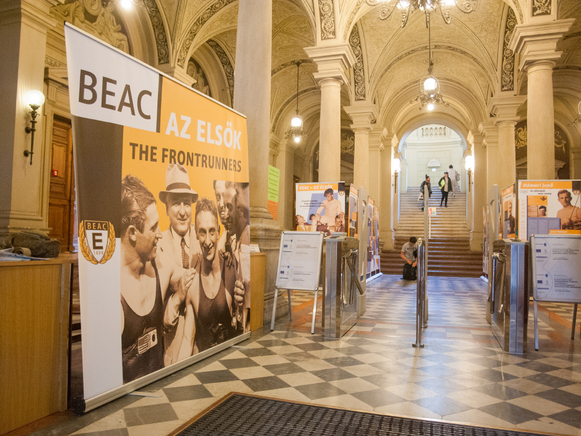
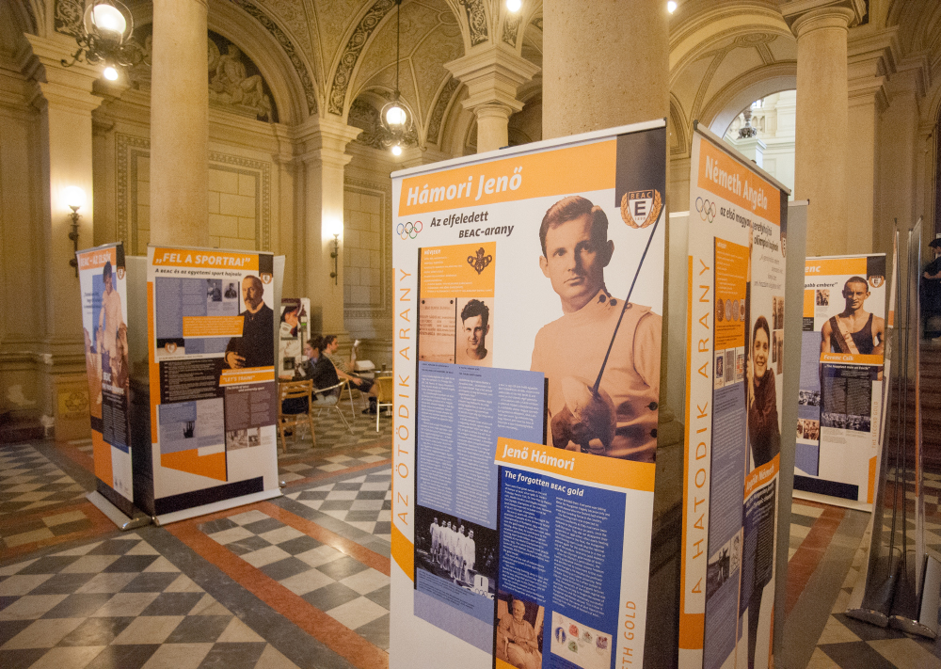
Megjelenés, kommunikáció
BEAC - Az elsők c. vándorkiállítás

Slide 23
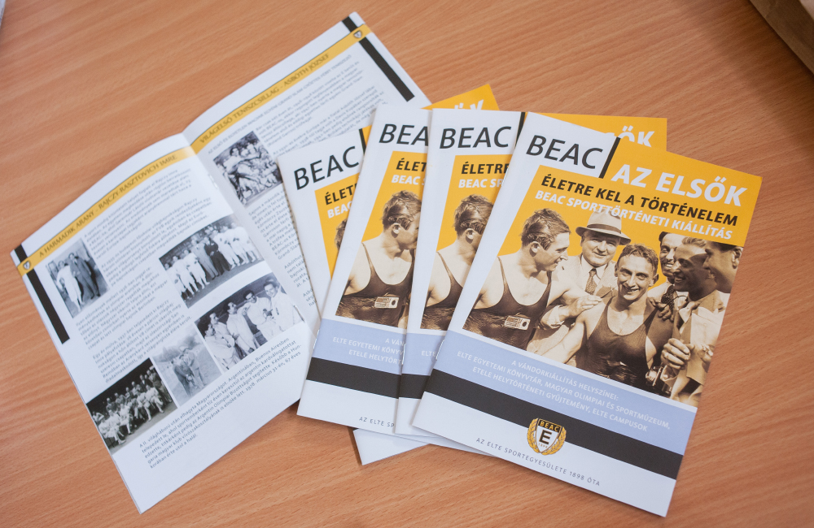
Megjelenés, kommunikáció
BEAC - Az elsők c. vándorkiállítás

Slide 24
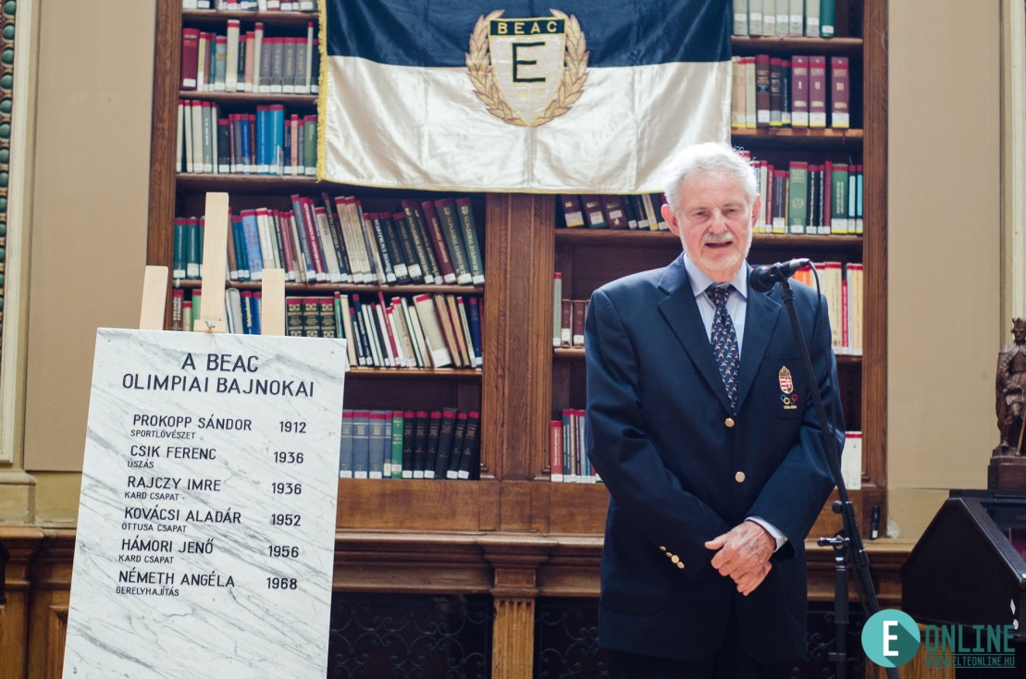
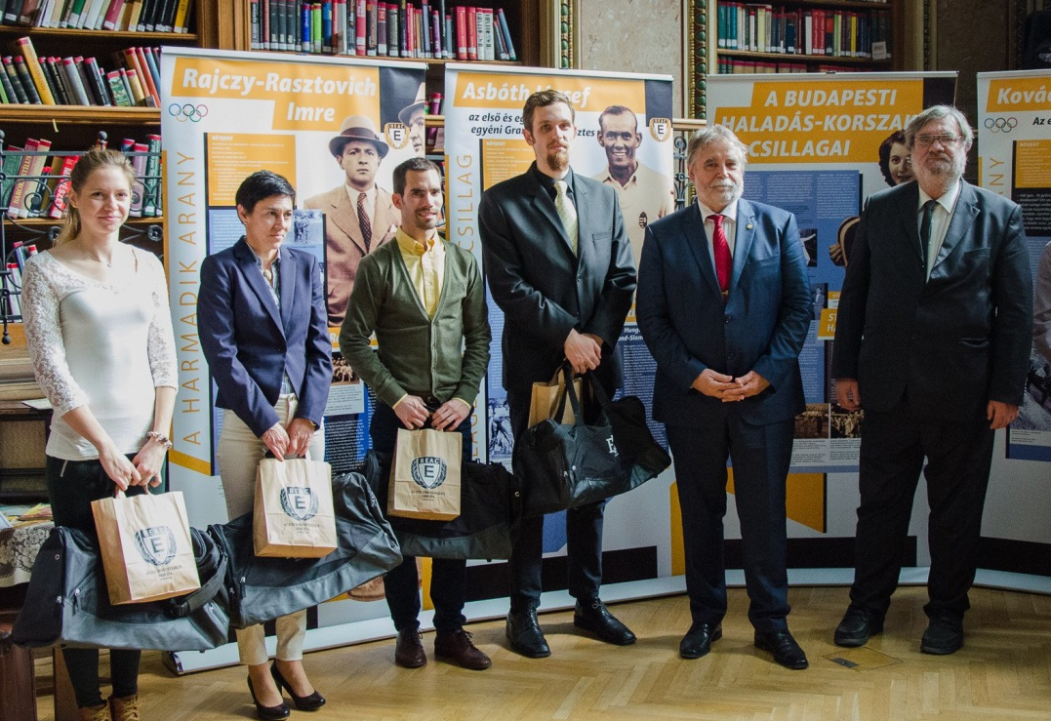
Megjelenés, kommunikáció
Hámori Jenő rehabilitálása (márványtábla)/riói olimpikonok köszöntése

Slide 25
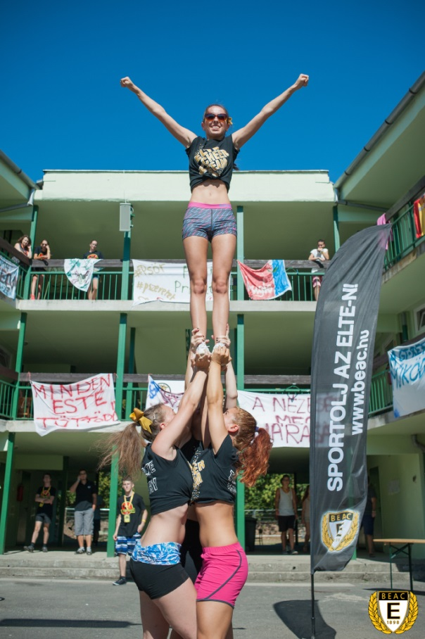
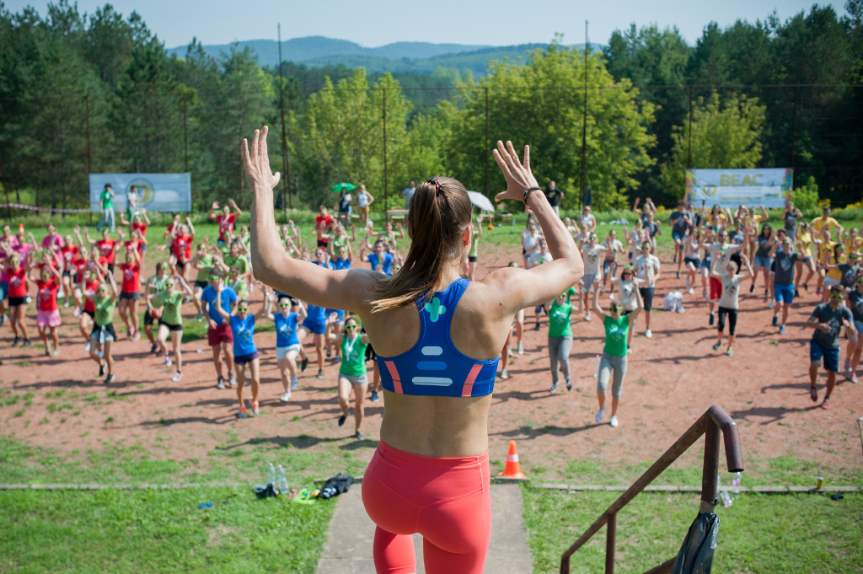
Saját rendezvények, programok

Slide 26
Saját rendezvények, programok

Slide 27
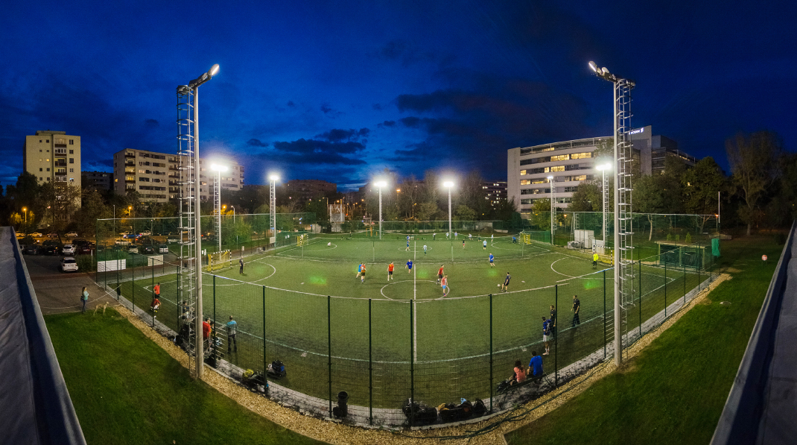
Saját rendezvények, programok

Slide 28
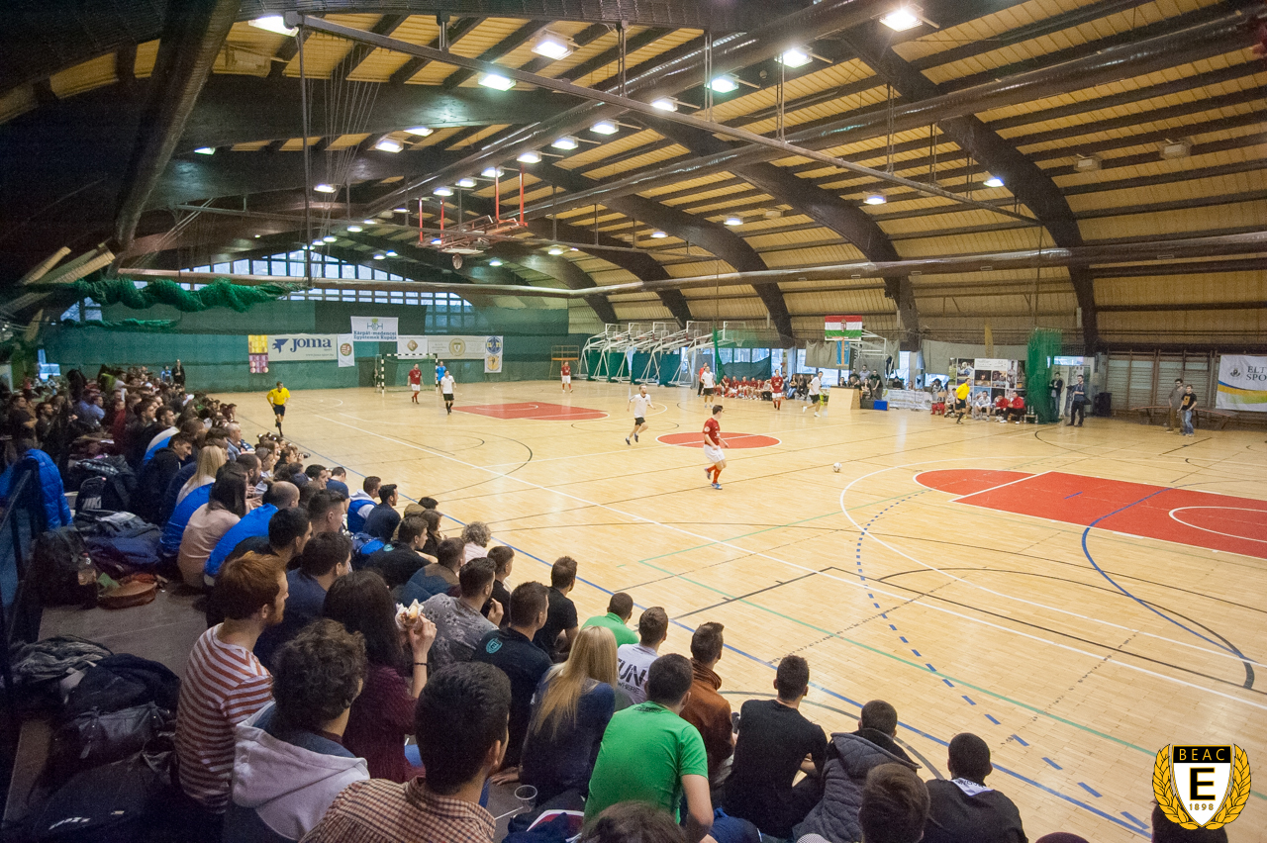
Saját rendezvények, programok

Slide 29
Saját rendezvények, programok

Slide 30
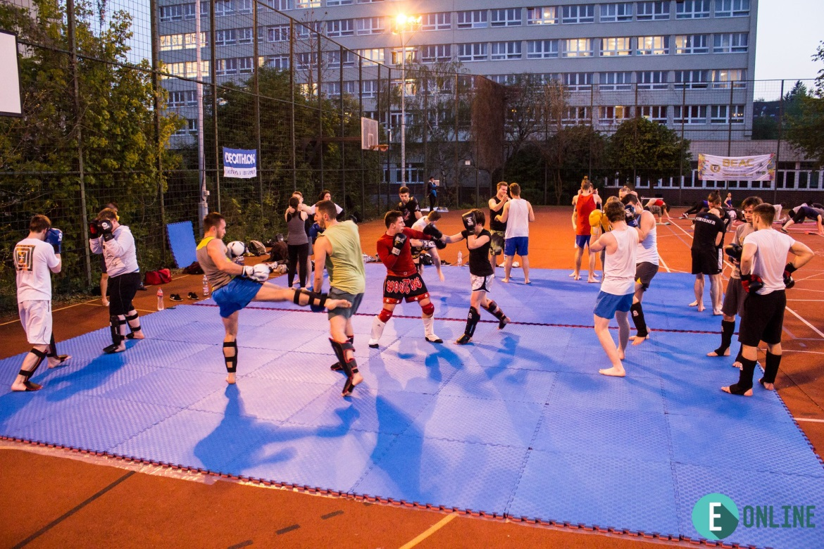
Saját rendezvények, programok

Slide 31
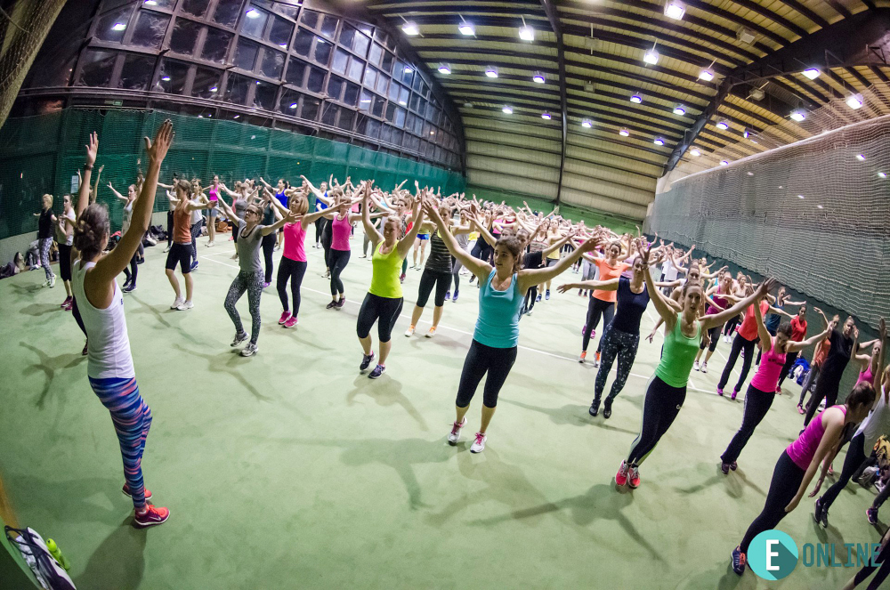
Saját rendezvények, programok
Aerobik edzések
Több mint 600 fő résztvevő
15 edző
10 helyszín
legnagyobb sportolási lehetőség az egyetemen
új eszközök
Aerobik+ Program

Slide 32
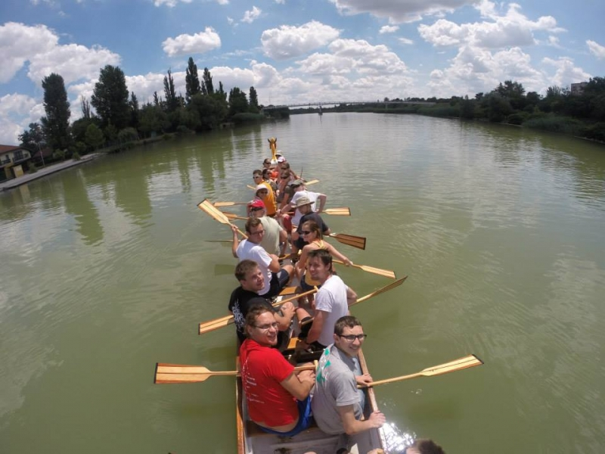
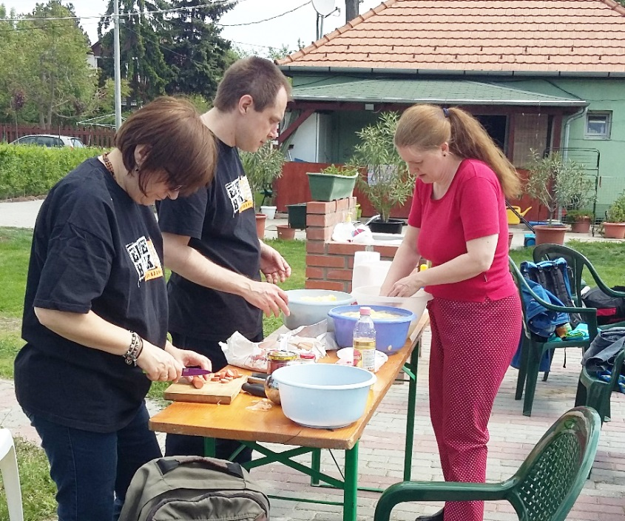
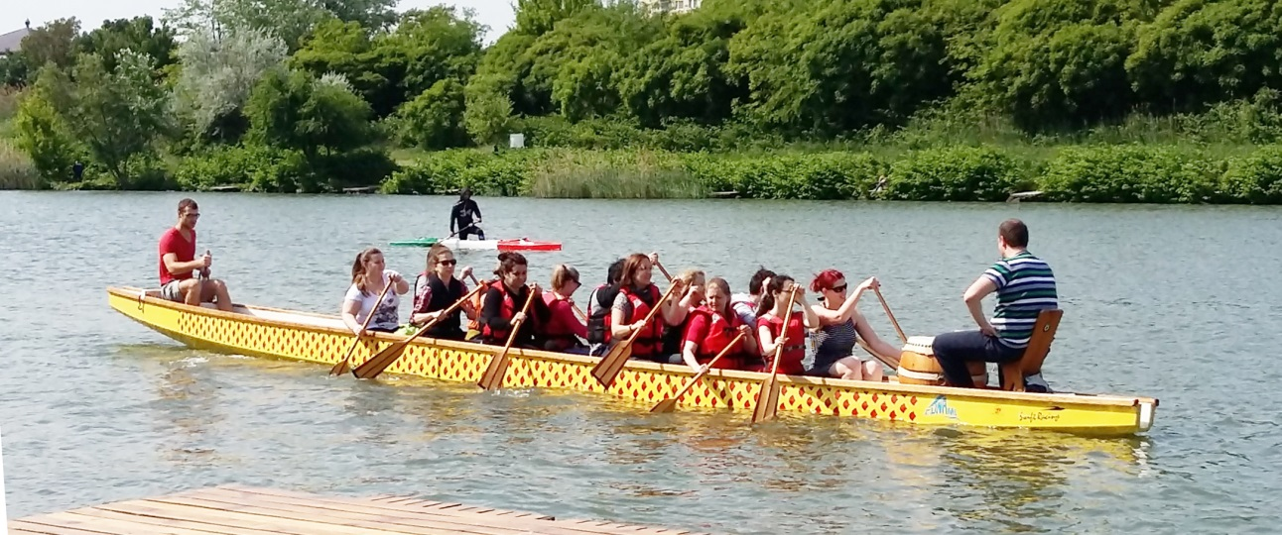
Saját rendezvények, programok
Egyre népszerűbb a BEAC Sportpályázat

Slide 33
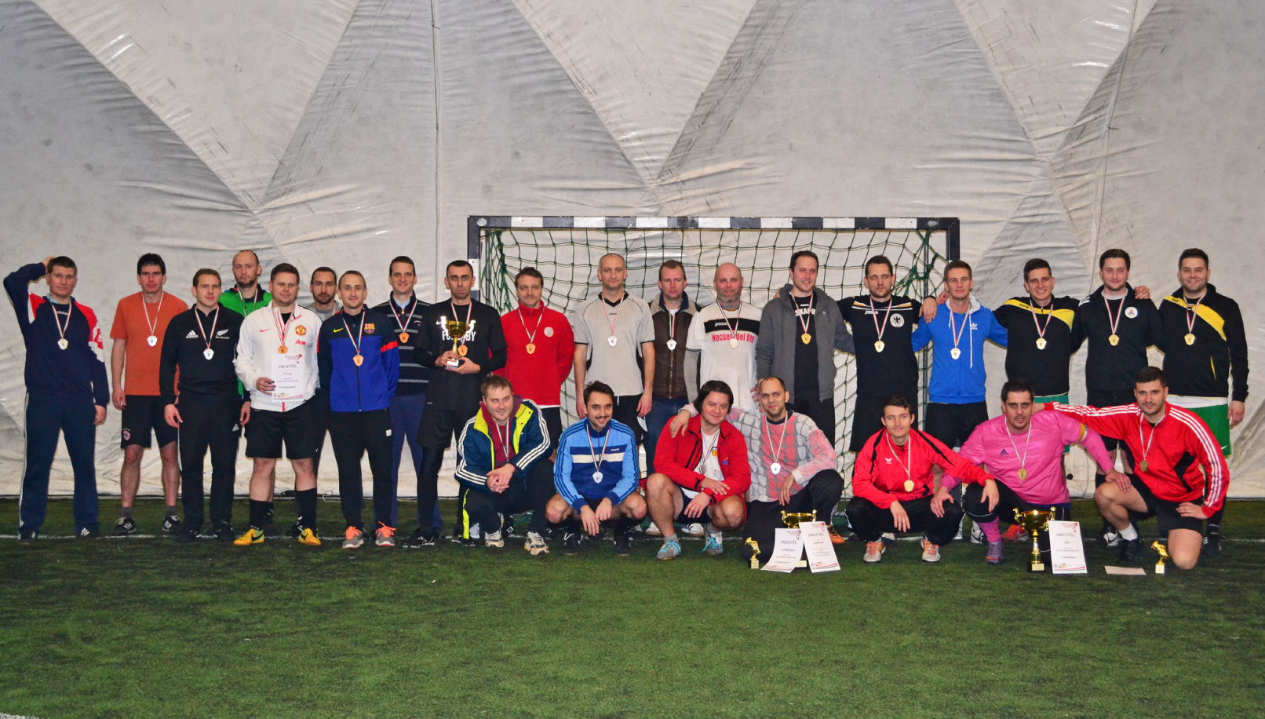
Saját rendezvények, programok
VI. Alumni-kupa (ELTE Alumni Alapítvány, HSZK)

Slide 34
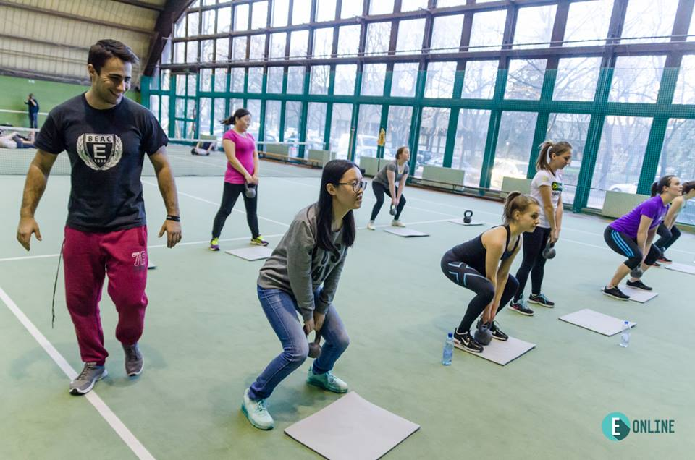
Saját rendezvények, programok
Orientation Days – Sportnap külföldi hallgatók számára

Slide 35
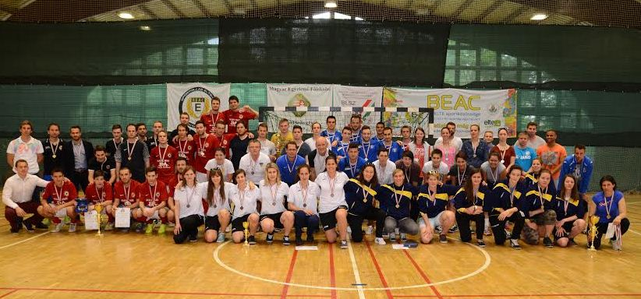
Saját rendezvények, programok
Hazai rendezésű MEFOB-ok: cheerleading, futsal, sakk, tollas
MEFOB részvételek szervezése (együttműködésben a MEFS-sel)

Slide 36
Általános testnevelés órák szervezése az elte ppk esi-vel szoros kapcsolatban

Slide 37
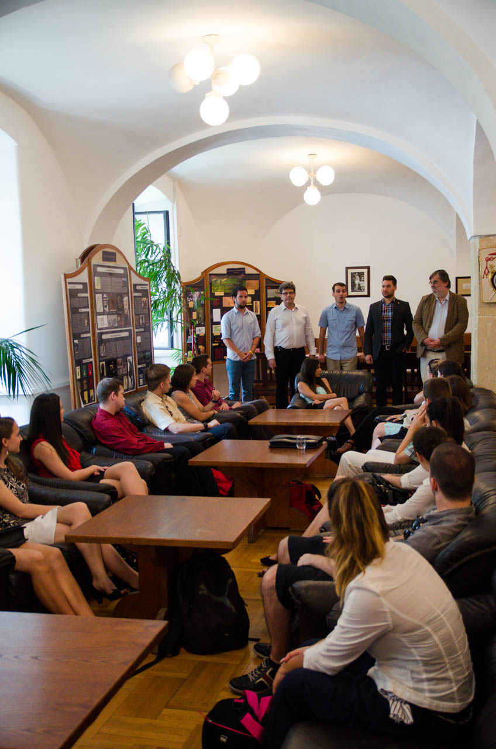
34 sportösztöndíjas hallgató az ELTE HÖK támogatásával

